Slide 1
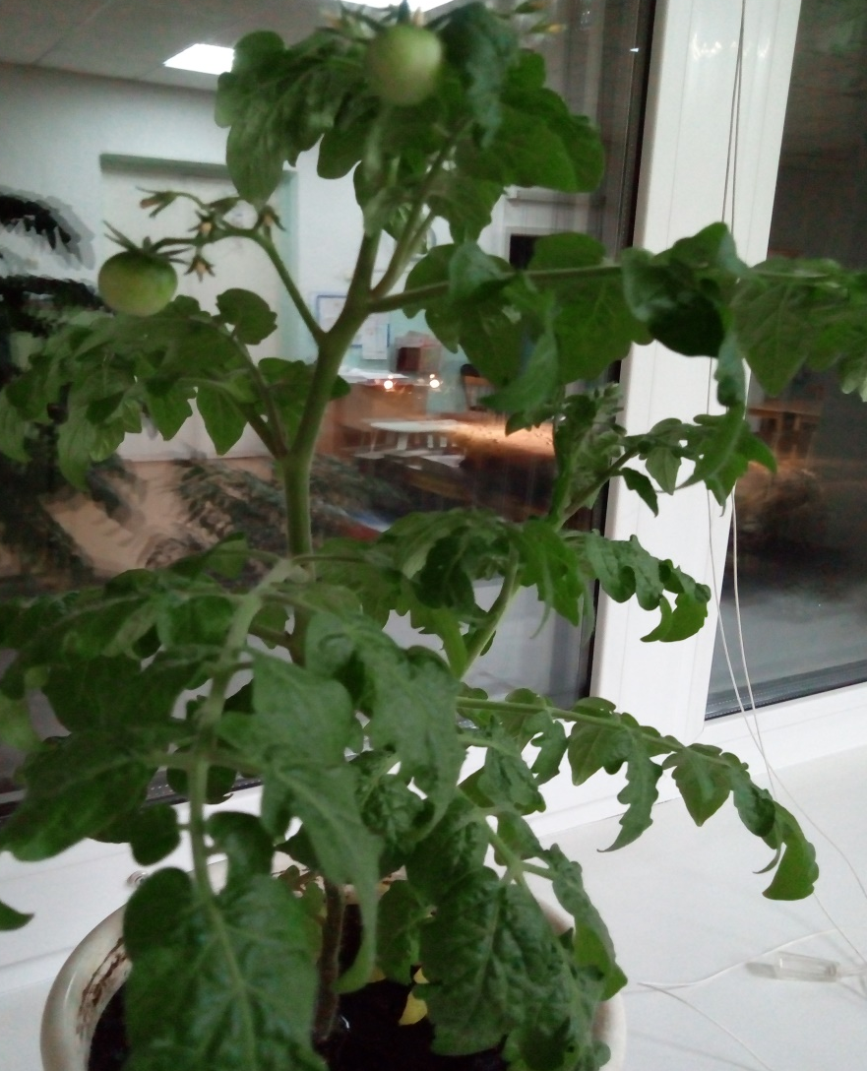
Муниципальное бюджетное дошкольное образовательное учреждение «Детский сад № 67» группа № 3 компенсирующей направленности
Презентация
«Помидор
на окне»

Slide 2
Долгосрочный проект «Помидор на окне»
Вид проекта: творческо-исследовательский.
Продолжительность: 9 месяцев.
Участники проекта: родители, дети подготовительной группы , воспитатели

Slide 3
Цель: формирование у детей интереса к опытнической и исследовательской деятельности по выращиванию культурных растений в комнатных условиях, воспитание у детей любви к природе.
Задачи:
Расширить знания детей о культурных и дикорастущих растениях.
Познакомить детей со способами размножения помидоров(семена и черенок);
Обобщать представление детей о необходимости света, тепла, влаги почвы для роста растений.
Продолжать формировать умение детей ухаживать за растениями в комнатных условиях.
Развивать чувство ответственности за благополучное состояние растений (полив, взрыхление, прополка сорняков, подкормка, борьба с вредителями)
Продолжать развивать наблюдательность – умение замечать изменения в росте растений, связывать их с условиями, в которых они находятся.
Воспитывать уважение к труду, бережное отношение к его результатам.
Развивать познавательные и творческие способности у детей с ОНР
Расширять словарный запас детей, активизировать речь.

Slide 4
Предполагаемый результат:
Дети познакомятся с культурным растением- томатом.
С помощью опытнической работы дети получат необходимые условия для роста растений.
С помощью исследовательской работы дети должны будут выявить способы размножения помидоров.
У детей будет формироваться бережное отношение к растительному миру.
Формирование у детей уважительного отношения к труду.
Получение урожая помидоров.

Slide 5
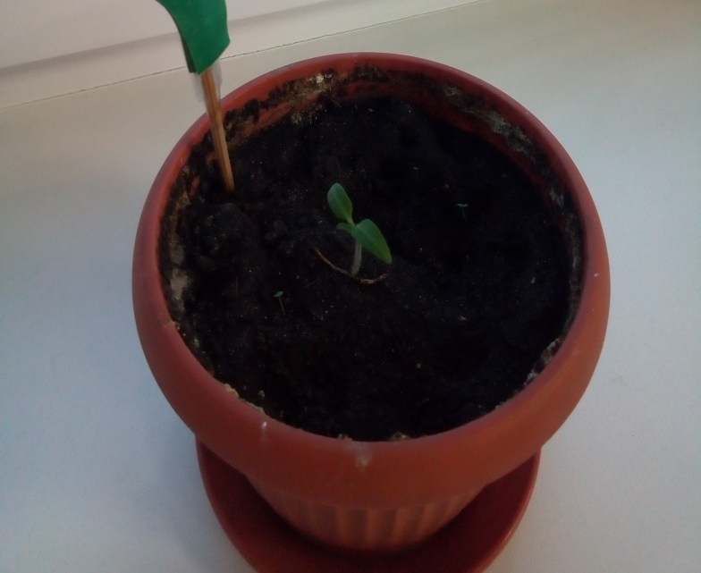
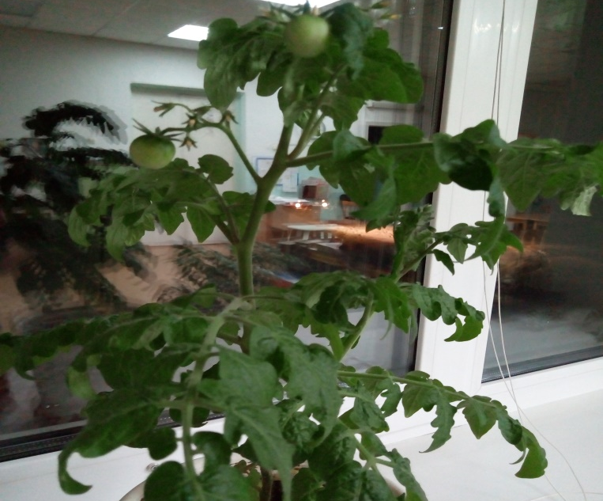
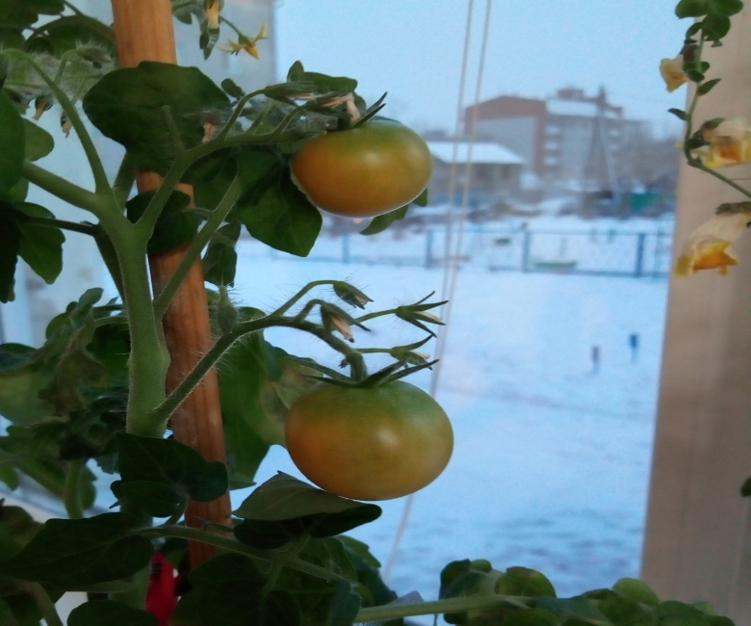
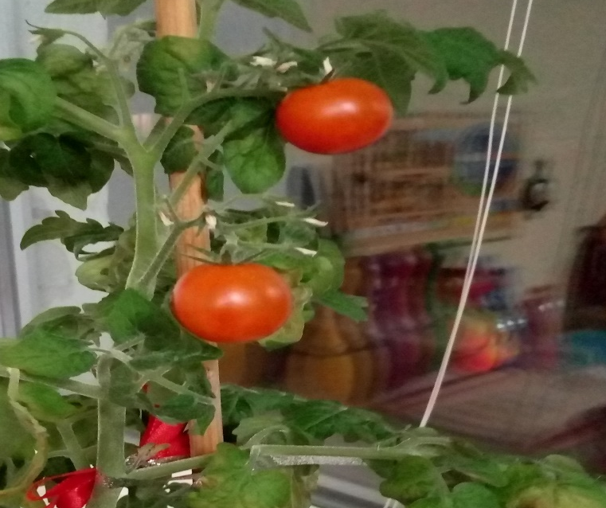
Посеяли семена томата в конце августа, собрали первый урожай в ноябре .

Slide 6
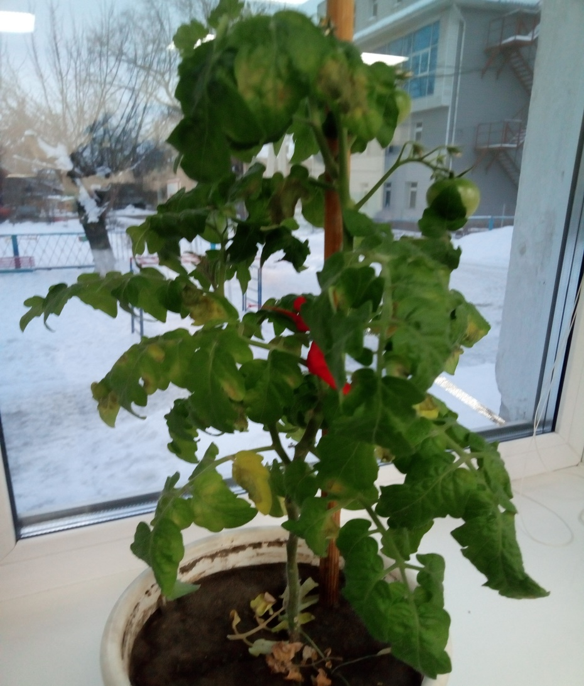
Не ждано, не гадано
Однажды дети заметили, что листья помидора стали сохнуть, сворачиваться. Рассмотрев листья, мы увидели, что там завелась тля. Пришли к выводу, что с ней надо бороться, иначе урожая не видать. Обработали «Искрой»

Slide 7
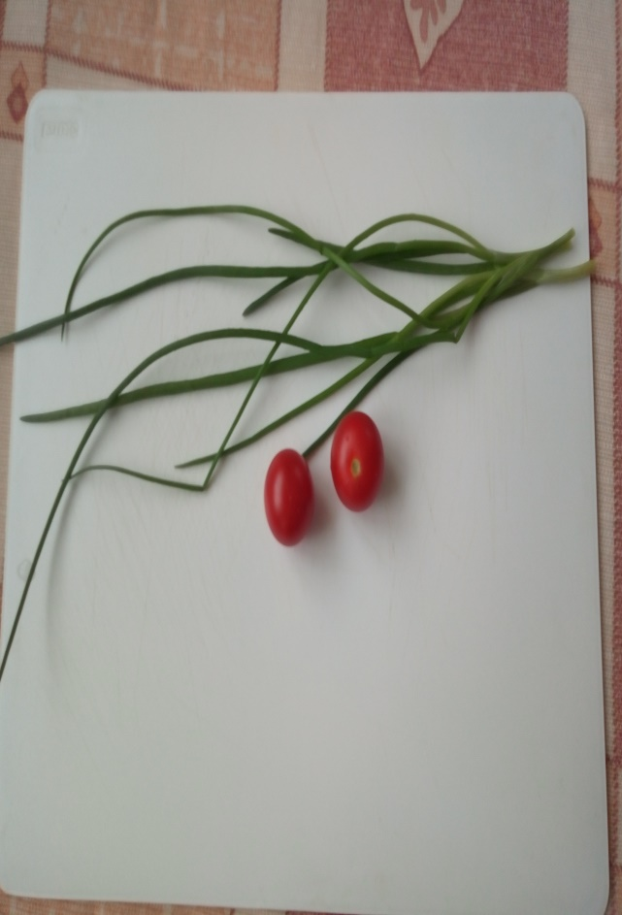
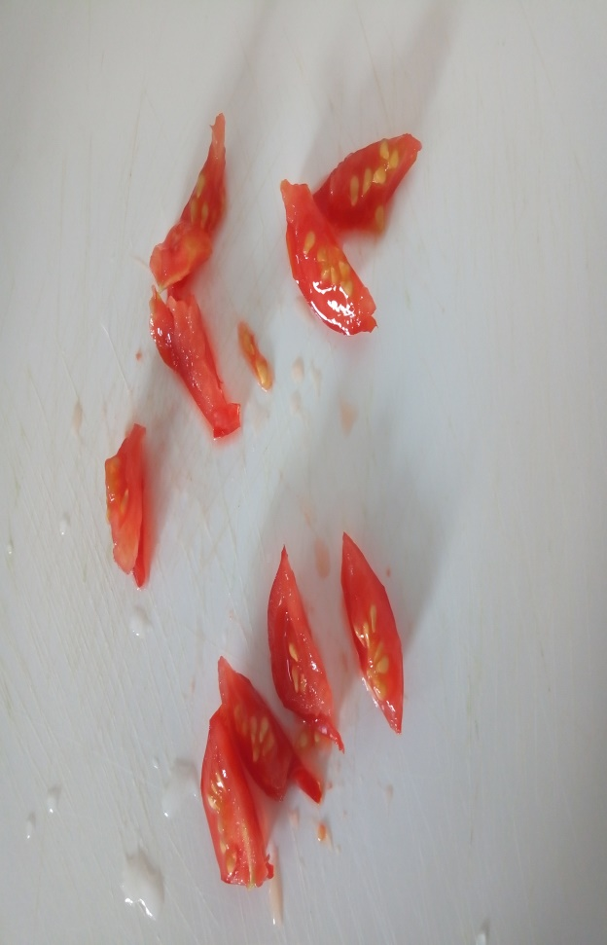
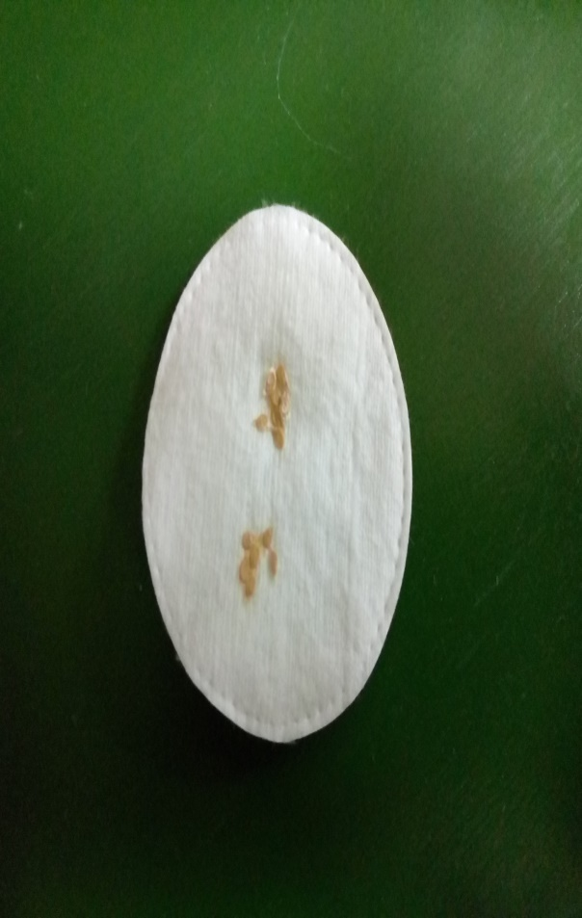
Собрав урожай, поделились по-братски и собрали семена.

Slide 8
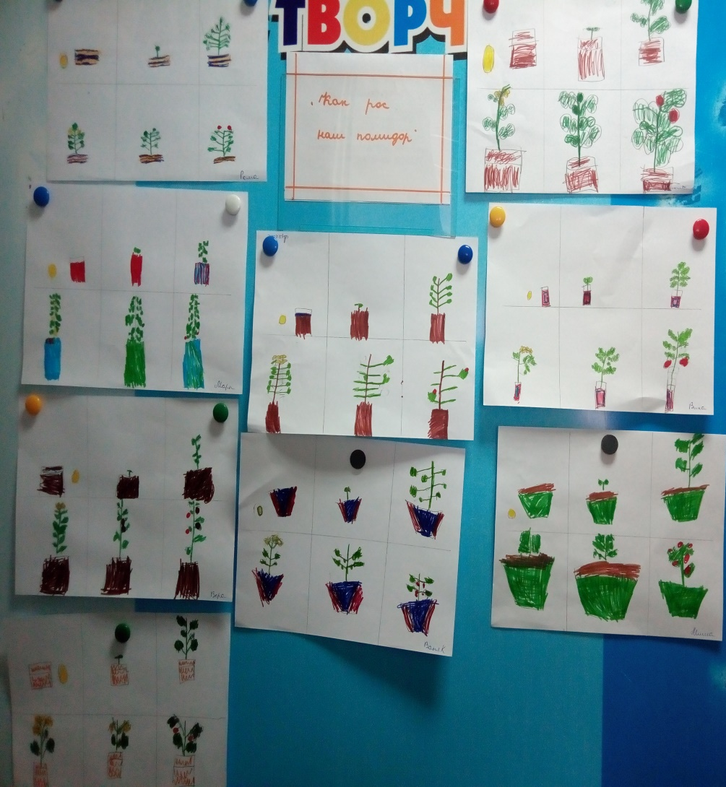
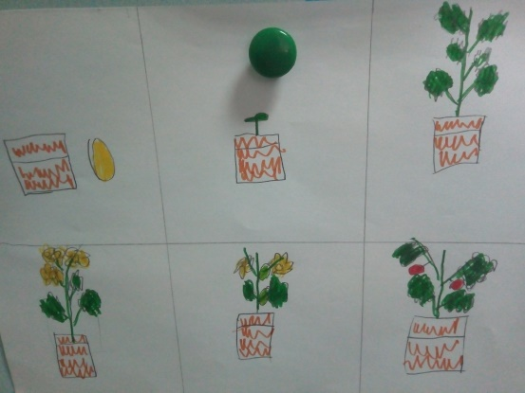
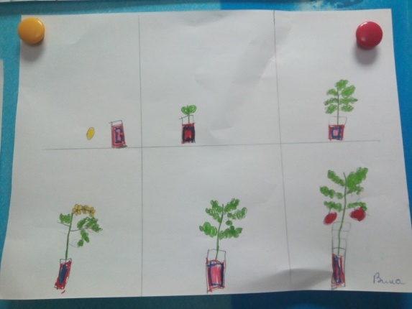
Как рос на помидор, дети нарисовали этапы его развития

Slide 9
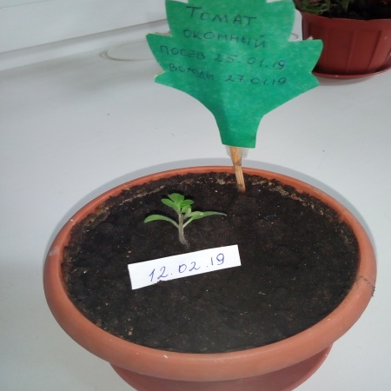
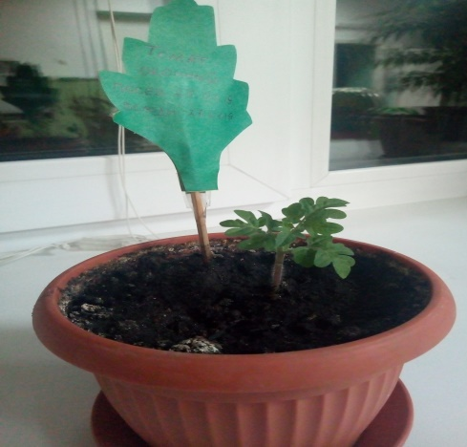
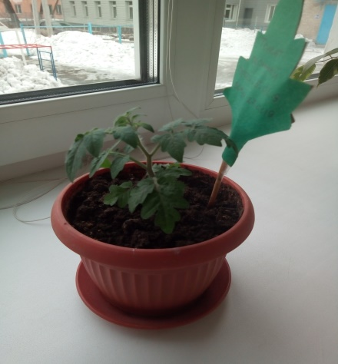
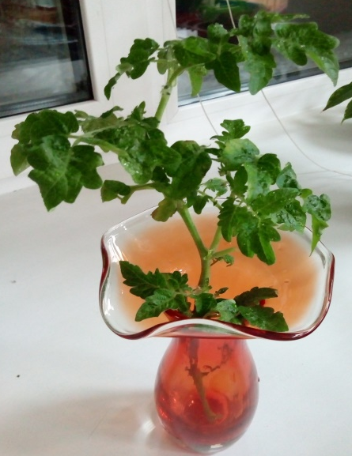
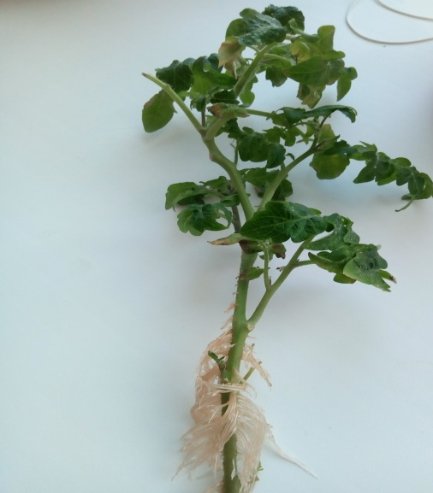
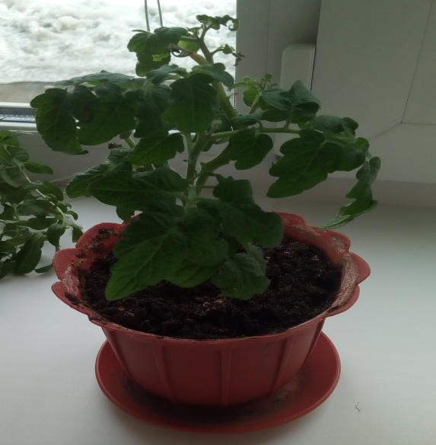
Мы провели опыт «Как может размножаться помидор». Посеяли семена, выпущенные из помидорки и срезали макушку у взрослого растения.

Slide 10
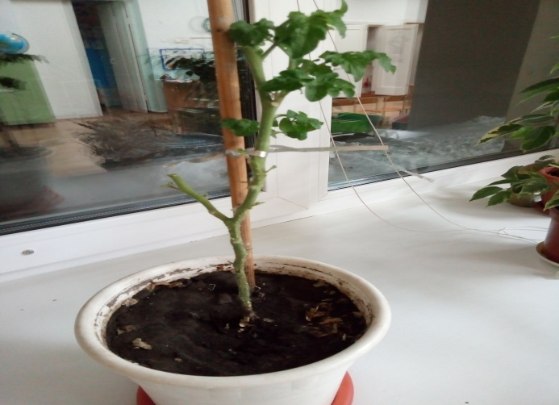
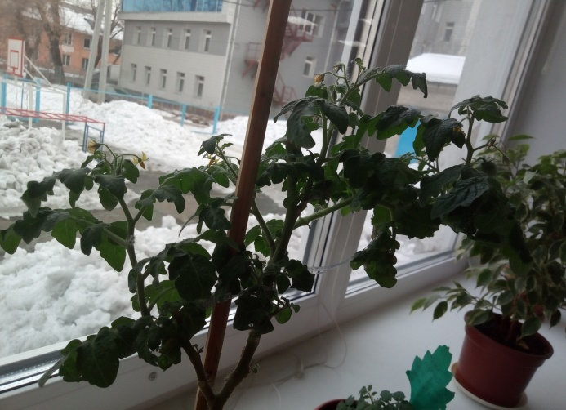
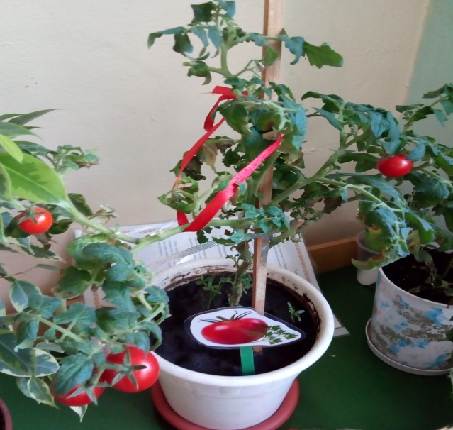
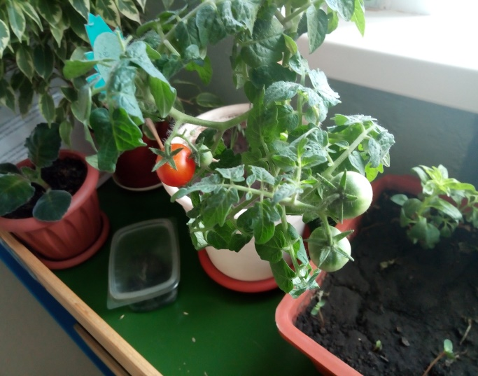
Взрослое растение дети назвали «мамой». После обрезки она выглядела очень грустно , но..

Slide 11
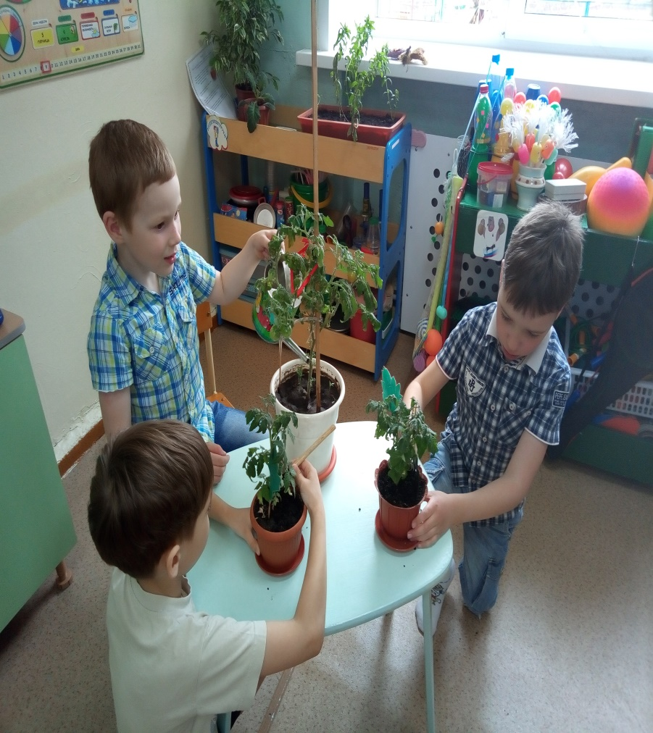
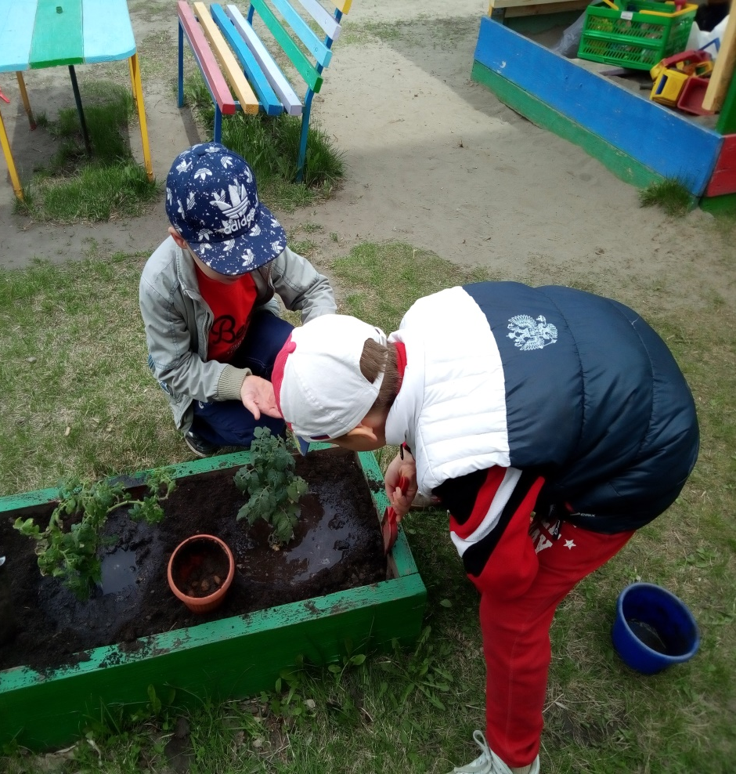
Ребята с интересом и с удовольствием по очереди ухаживали за растениями. Им дали имена: «мама», «старшая сестра» (черенок), «младшая дочка» (из семян). И, конечно же огородники ждали с нетерпением весеннего тепла, чтобы высадить помидорки на улицу.

Slide 12
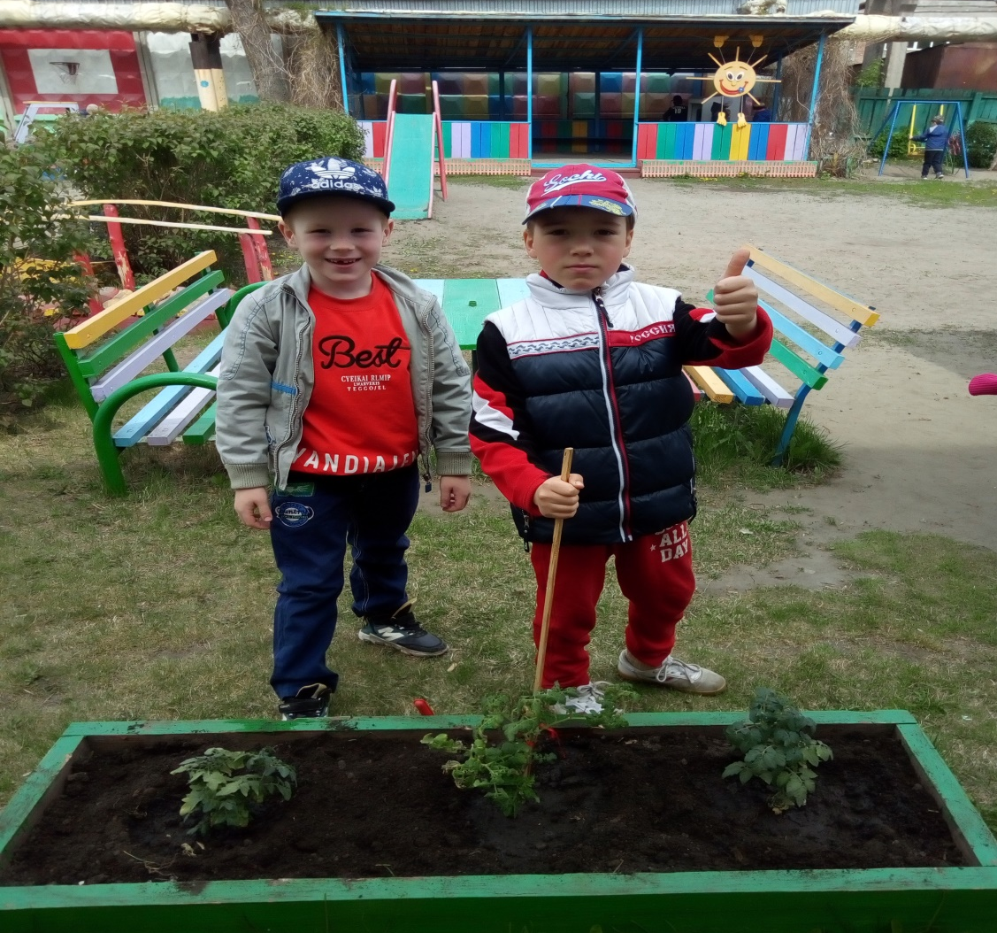
Презентацию подготовила Махова Н.А. Спасибо за внимание.

